Slide 1
Tiết 24 : Bài tập cuối chương II

Slide 2
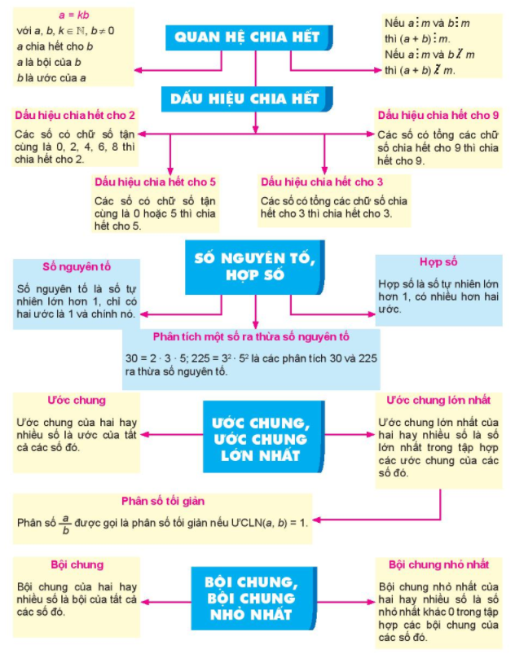

Slide 3


Bài 2.53 SGK.Tìm x ∈{50; 108, 189, 1234; 2 019; 2 020} sao cho:
a) x – 12 chia hết cho 2;
b) x – 27 chia hết cho 3;
c) x + 20 chia hết cho 5;
d) x + 36 chia hết cho 9.
a) (x – 12) ⋮2
Mà 12⋮ 2 nên x ⋮2
Vậy giá trị của x thỏa mãn là 50, 108, 1 234, 2 020.
b) (x – 27) ⋮3;
Mà 27 ⋮3 nên x ⋮3
Vậy giá trị của x thỏa mãn là 108, 189, 2 019.
d) (x + 36) ⋮9
Mà 36 ⋮ 9 nên x ⋮ 9
Vậy giá trị của x thỏa mãn là 108, 189.
c) (x + 20) ⋮5;
Mà 20 ⋮5 nên x ⋮5
Vậy giá trị của x thỏa mãn là 50, 2 020.

Slide 4
Bài 2.54 SGK Thực hiện phép tính sau rồi phân tích kết quả ra thừa số nguyên tố:
a) 14² + 5² + 2²;
b) 400 : 5 + 40
a) 14² + 5² + 2² = 196 + 25 + 4 = 225 = 3².5²
b) 400 : 5 + 40 = 80 + 40 = 120 = 2³.3.5

Slide 5
Bài 2.55 Tìm ƯCLN và BCNN của:
a) 21 và 98;
b) 36 và 54.
a) Ta có: 21 = 3.7; 98 = 2.7²
ƯCLN(21, 98) = 7 ;
BCNN(21, 98) = 2.3.7² = 294
b) Ta có: 36 = 2².3², 54 = 2.3³
ƯCLN(36, 54) = 2.3² = 18;
BCNN(36, 54) = 2².3³ = 108.

Slide 6
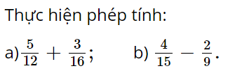
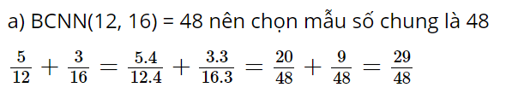
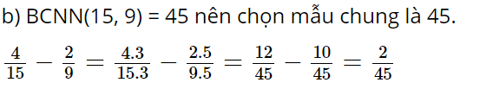
Bài 2.57

Slide 7
Bài 2.58 : Có 12 quả cam, 18 quả xoài và 30 quả bơ. Mẹ muốn Mai chia đều mỗi loại quả đó vào các túi sao cho mỗi túi đều có cam, xoài, bơ. Hỏi Mai có thể chia được nhiều nhất là mấy túi quà?
Số túi quà nhiều nhất mà Mai có thể chia được là ƯCLN(12, 18, 30).
Ta có: 12 = 2².3; 18 = 2.3²; 30 = 2.3.5
=> ƯCLN(12, 18, 30) = 2.3 = 6
Vậy Mai có thể chia được nhiều nhất 6 túi quà.

Slide 8

Hướng dẫn về nhà
Làm các bài tập còn lại trong SGK
Xem trước bài 13: Tập hợp các số nguyên .

